Slide 1
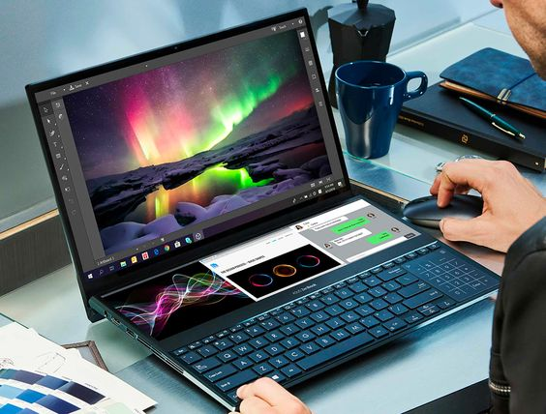


Slide 2
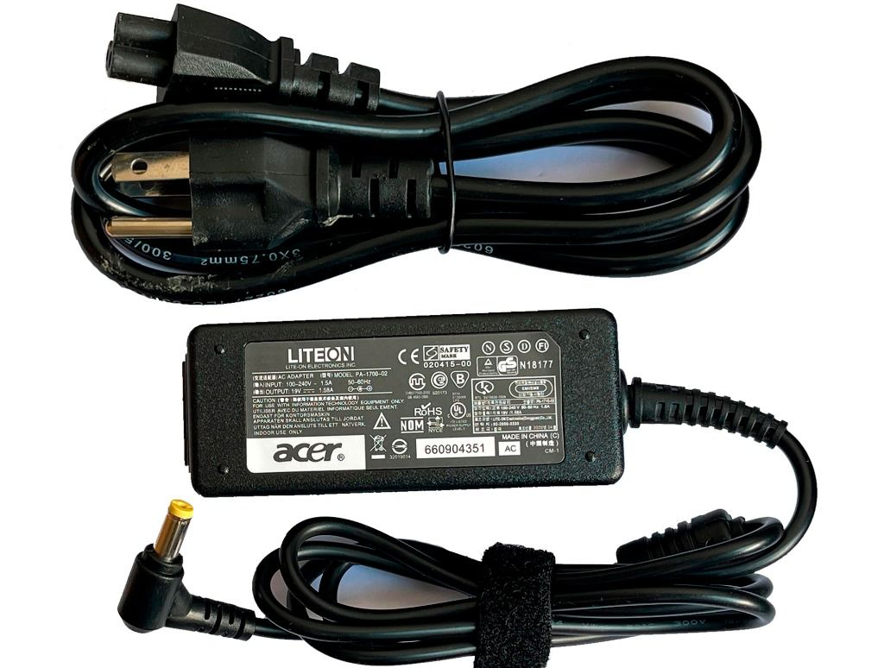
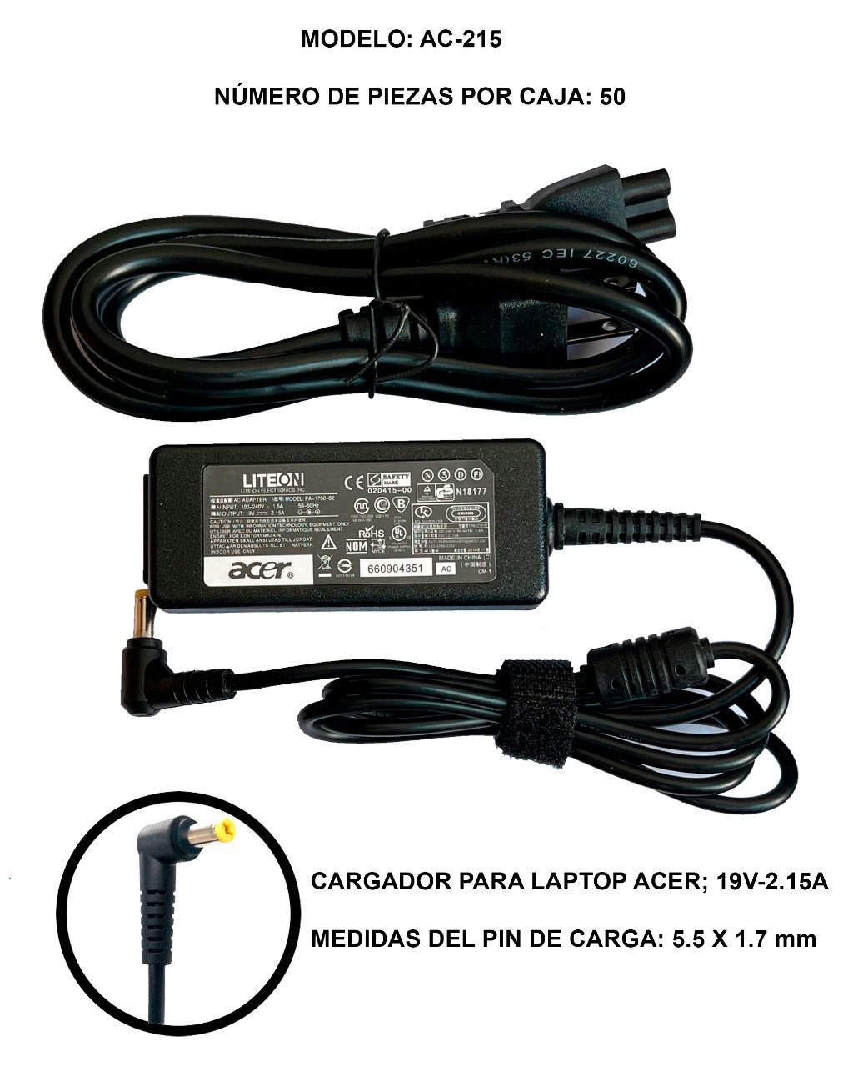


Fuentes Para Laptop
ACER
ACER 19V 1.58A 5.5 X 1.7 MM
CODIGO 190-001
55 25 38 38 17
momimportaciones@gmail.com
IMPORTACIONES MOMI
Página 1

Slide 3
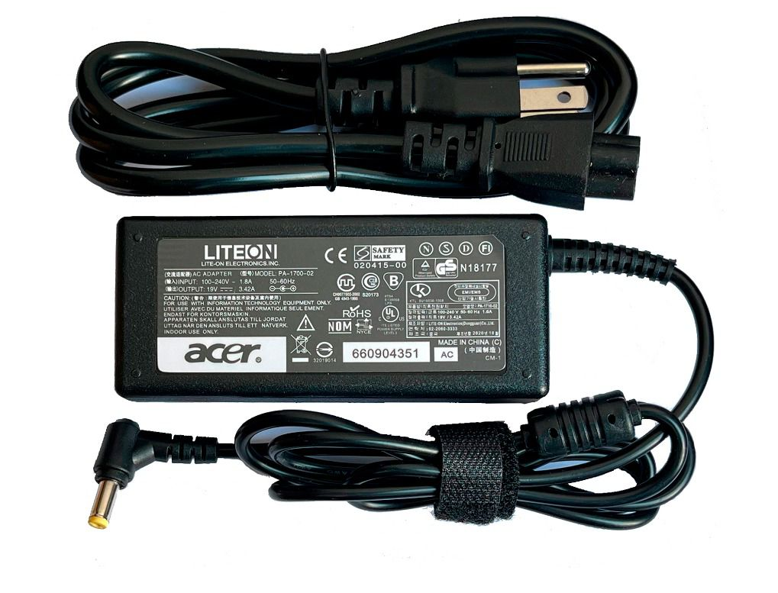
Fuentes Para Laptop
ACER
ACER 19V 3.42A 5.5 X 1.7 MM
CODIGO 190-002
55 25 38 38 17
momimportaciones@gmail.com
IMPORTACIONES MOMI
Página 2

Slide 4
Fuentes Para Laptop
ACER
ACER 19V 2.15A 5.5. X 1.7 MM
CODIGO 190-003
55 25 38 38 17
momimportaciones@gmail.com
IMPORTACIONES MOMI
Página 3

Slide 5
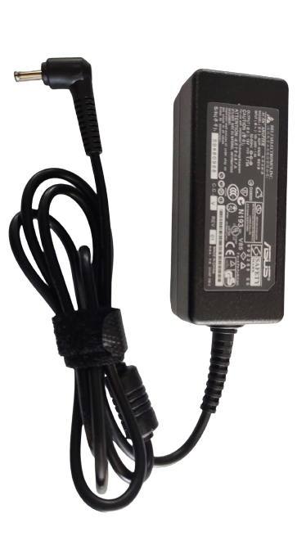

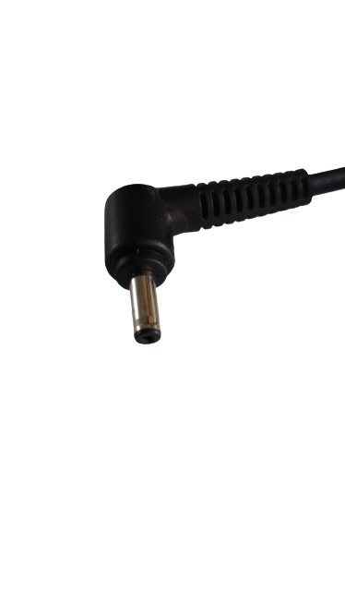
Fuentes Para Laptop
ASUS
ASUS 19V 1.75A 4.0 X 1.35 MM
CODIGO 190-004
55 25 38 38 17
momimportaciones@gmail.com
IMPORTACIONES MOMI
Página 4

Slide 6
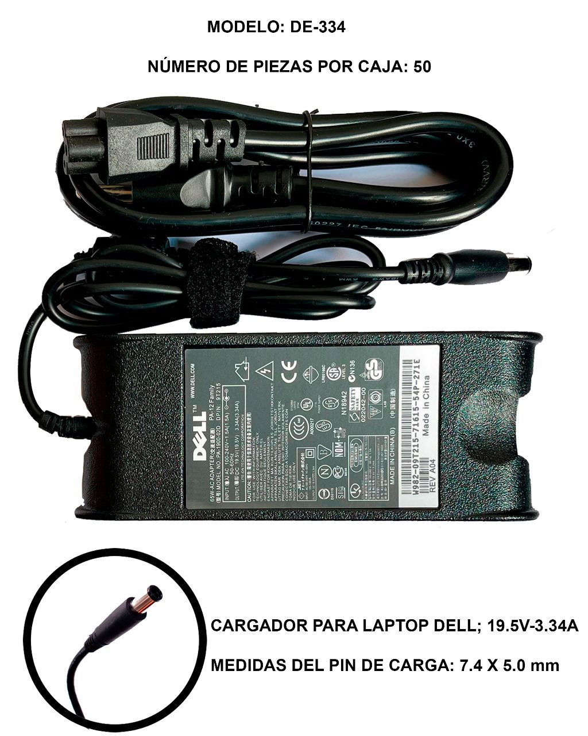
Fuentes Para Laptop
DELL
DELL 19.5 V 3.34 A 7.4 X 5.0 MM
CODIGO 190-005
55 25 38 38 17
momimportaciones@gmail.com
IMPORTACIONES MOMI
Página 5

Slide 7
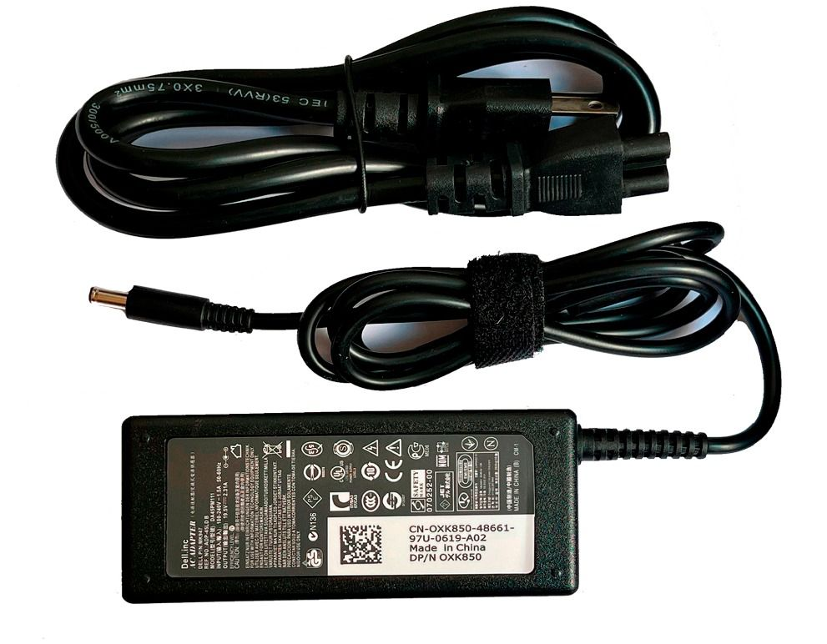
Fuentes Para Laptop
DELL
DELL 19.5V 2.31A 4.5 X 3.0 MM
CODIGO 190-006
55 25 38 38 17
momimportaciones@gmail.com
IMPORTACIONES MOMI
Página 6

Slide 8
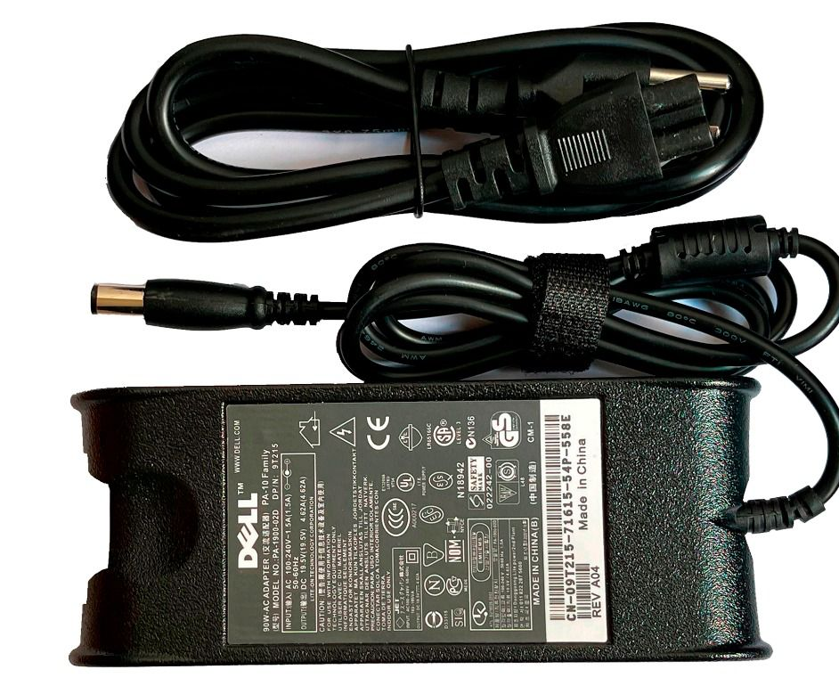
Fuentes Para Laptop
DELL
DELL 19.5V 4.62 A 7.4 X 5.0 MM
CODIGO 190-007
55 25 38 38 17
momimportaciones@gmail.com
IMPORTACIONES MOMI
Página 7

Slide 9
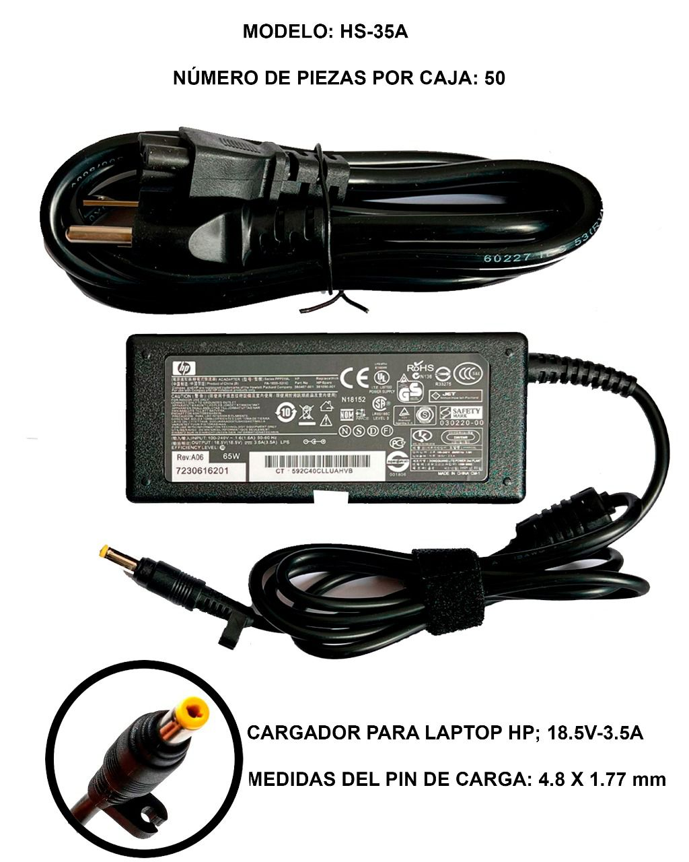
Fuentes Para Laptop
HP
HP 18.5 V 3.5A 4.8 X 1.77MM
CODIGO 190-008
55 25 38 38 17
momimportaciones@gmail.com
IMPORTACIONES MOMI
Página 8

Slide 10
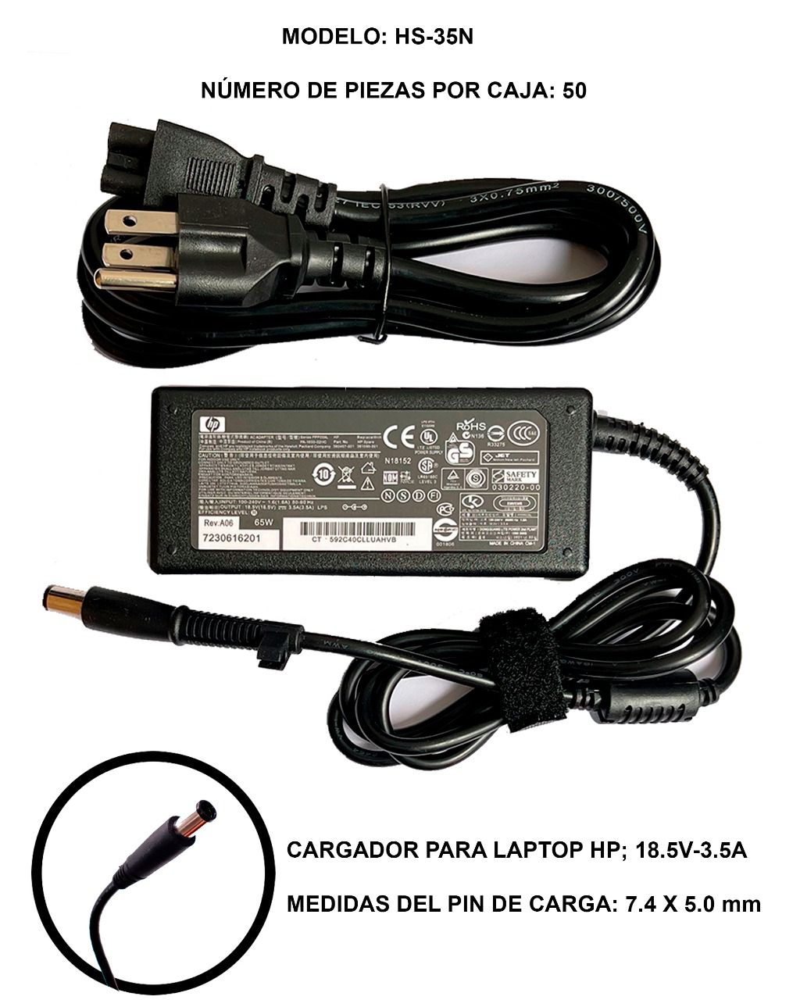
Fuentes Para Laptop
HP
HP 18.5 V 3.5A 7.4 X 5MM
CODIGO 190-009
55 25 38 38 17
momimportaciones@gmail.com
IMPORTACIONES MOMI
Página 9

Slide 11
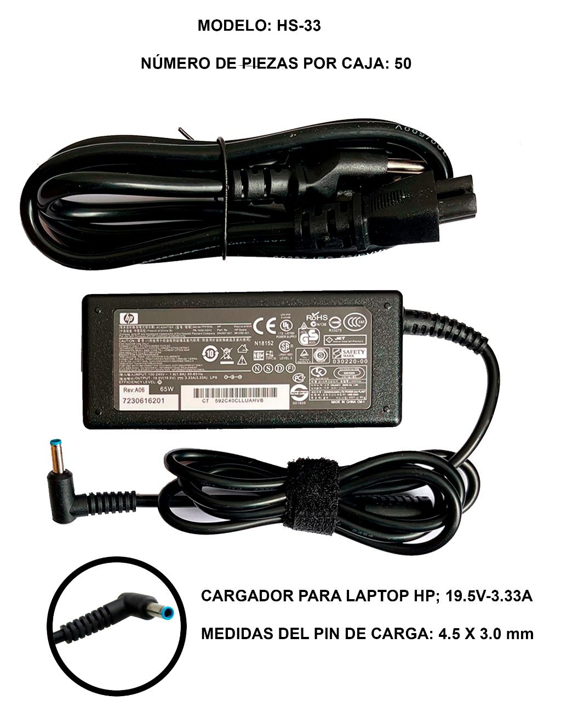
Fuentes Para Laptop
HP
HP 19.5V 3.33A 4.5 X 3.0 MM
CODIGO 190-010
55 25 38 38 17
momimportaciones@gmail.com
IMPORTACIONES MOMI
Página 10

Slide 12
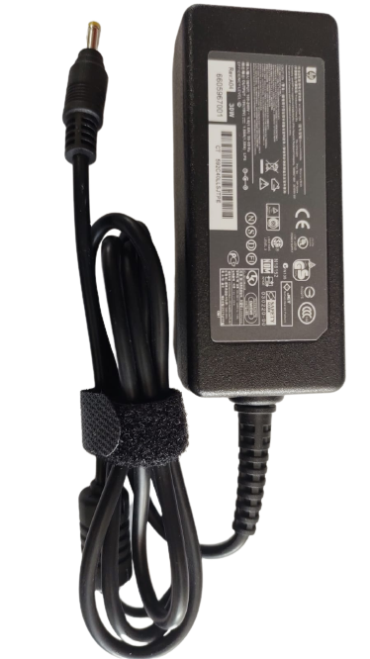
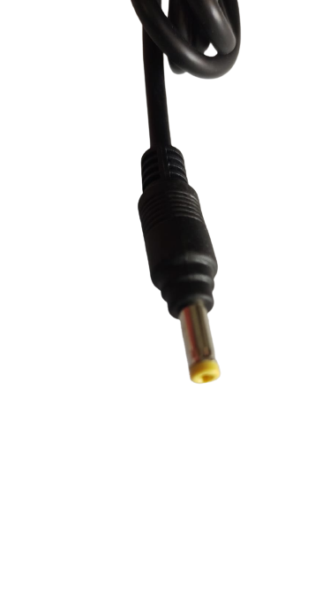
Fuentes Para Laptop
HP
HP 19 V 1.58 A 4.0 X 1.35 MM
CODIGO 190-011
55 25 38 38 17
momimportaciones@gmail.com
IMPORTACIONES MOMI
Página 11

Slide 13
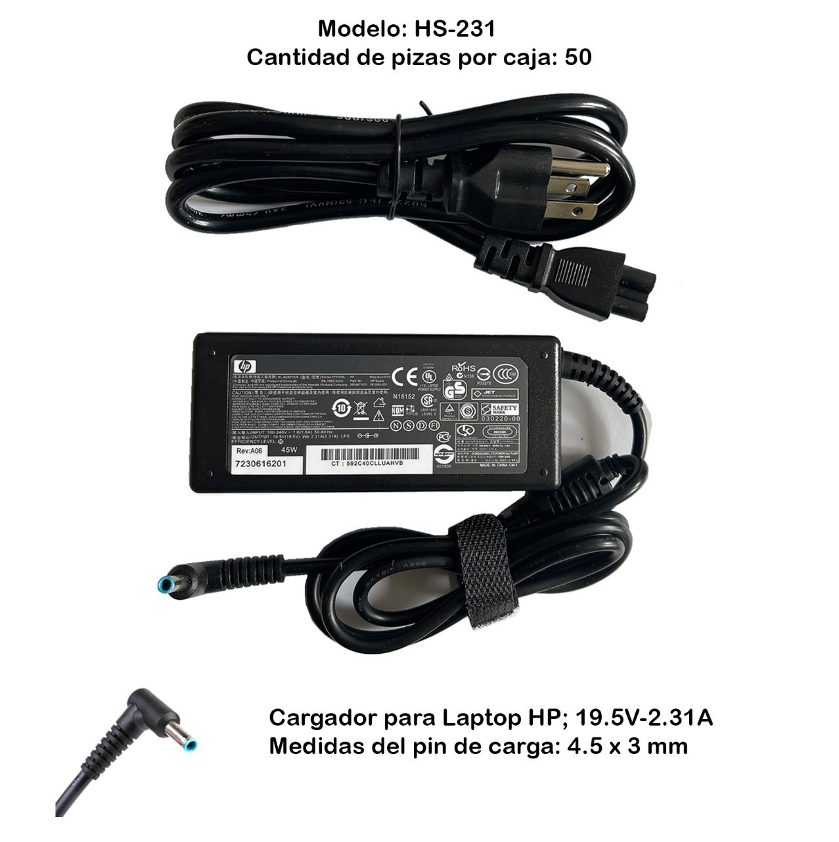
Fuentes Para Laptop
HP
HP 19.5 V 2.31A 4.5X3.0 MM
CODIGO 190-012
55 25 38 38 17
momimportaciones@gmail.com
IMPORTACIONES MOMI
Página 12

Slide 14
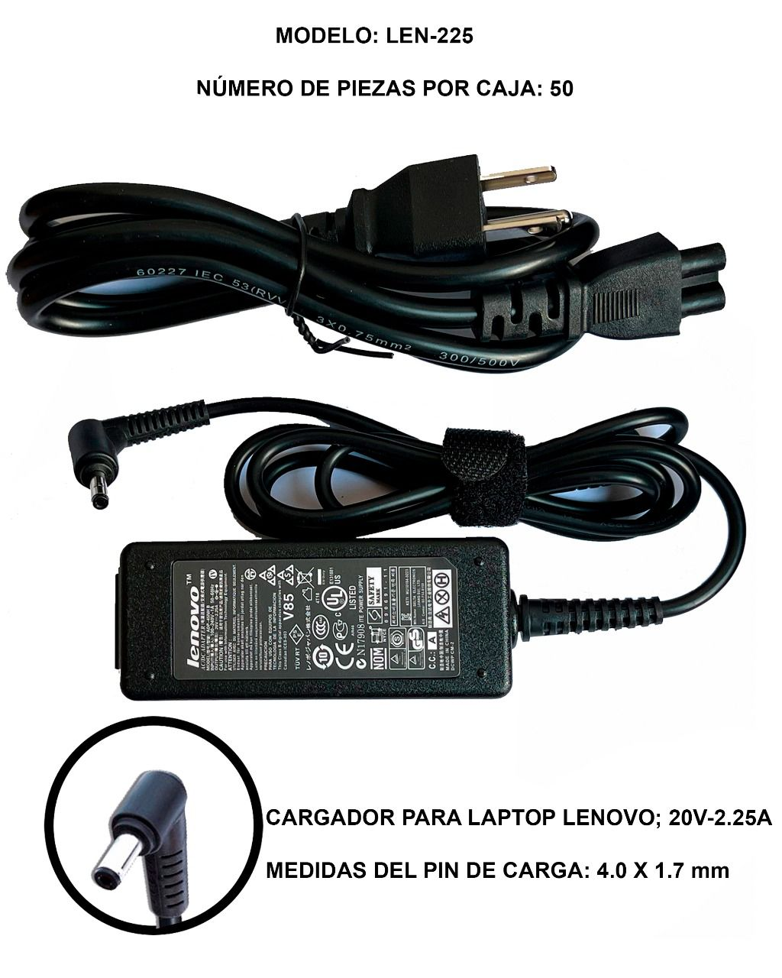
Fuentes Para Laptop
LENOVO
LENOVO 20V 2.25 A 4.0 X 1.7 MM
CODIGO 190-013
55 25 38 38 17
momimportaciones@gmail.com
IMPORTACIONES MOMI
Página 13

Slide 15
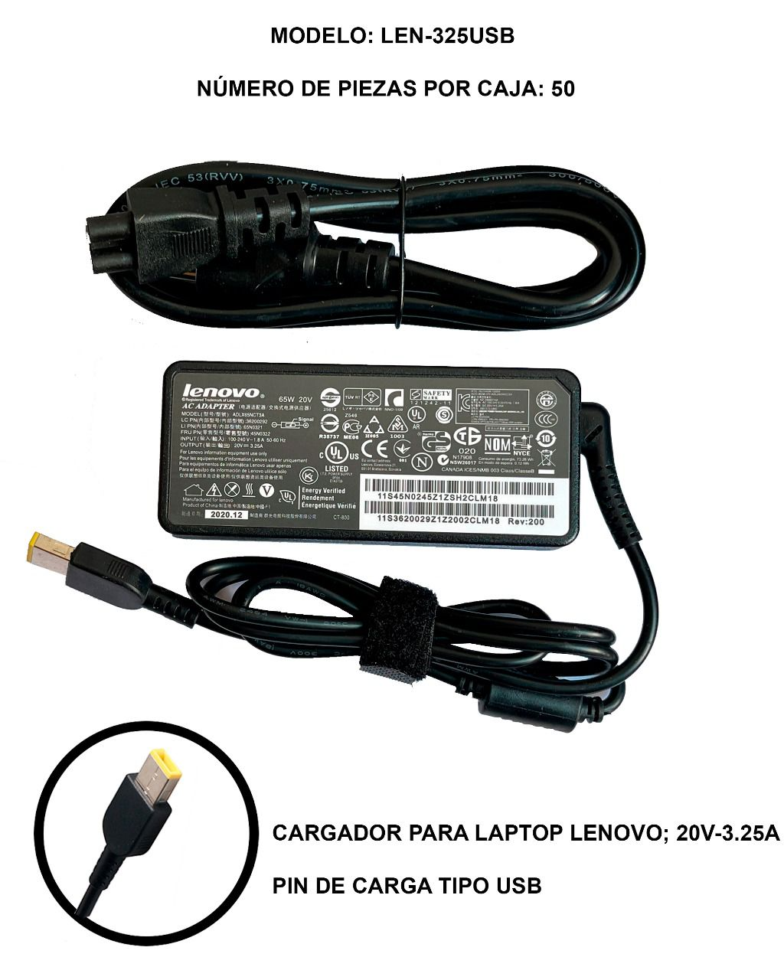
Fuentes Para Laptop
LENOVO
LENOVO 20V 3.25A USB
CODIGO 190-014
55 25 38 38 17
momimportaciones@gmail.com
IMPORTACIONES MOMI
Página 14

Slide 16
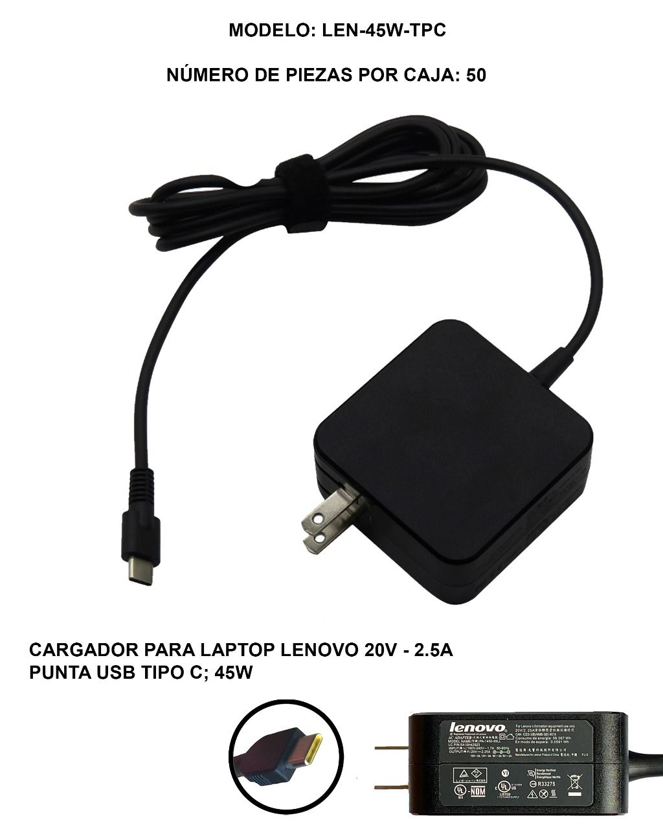
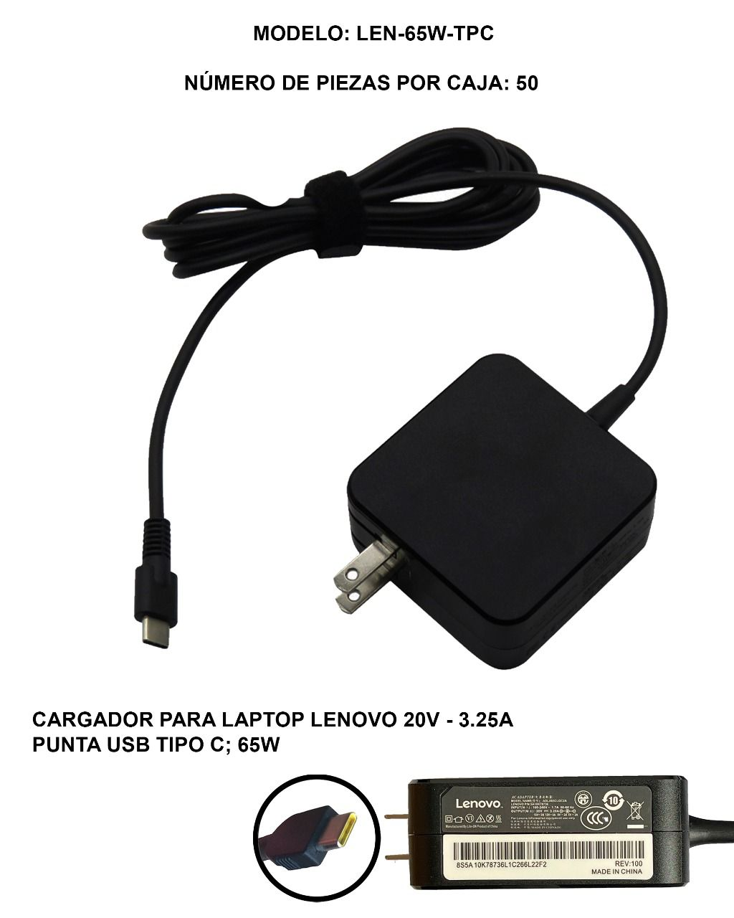
Fuentes Para Laptop
LENOVO
LENOVO 45 WATTS "C" 20 V X 2.5 A
CODIGO 190-015
55 25 38 38 17
momimportaciones@gmail.com
IMPORTACIONES MOMI
Página 15

Slide 17
Fuentes Para Laptop
LENOVO
LENOVO 65 WATTS "C" 20 V 3.25 A
CODIGO 190-016
55 25 38 38 17
momimportaciones@gmail.com
IMPORTACIONES MOMI
Página 16

Slide 18
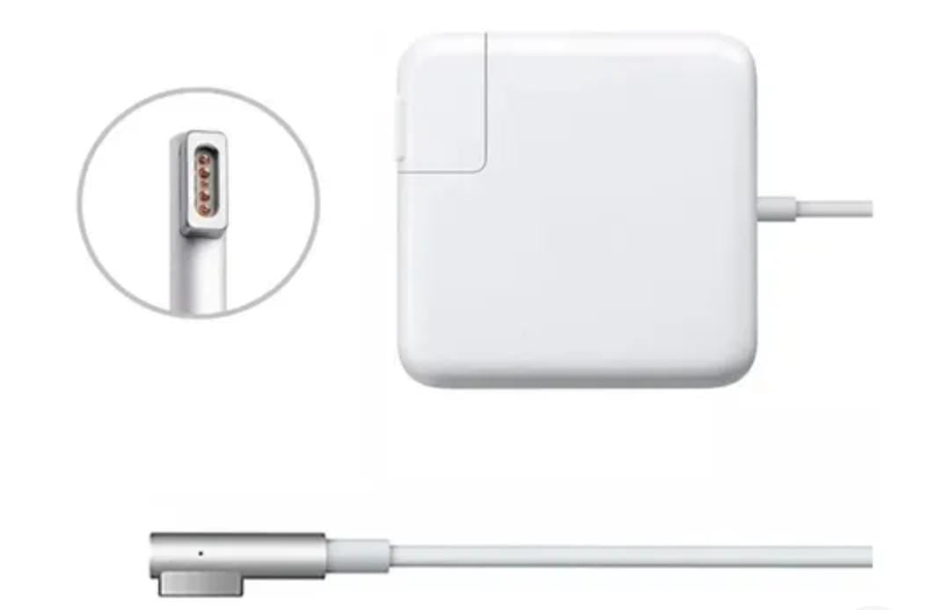
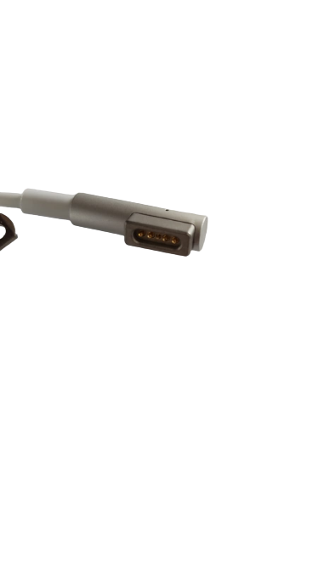
Fuentes Para Laptop
MAC
MAC 16.5V 3.65 "L"
CODIGO 190-017
55 25 38 38 17
momimportaciones@gmail.com
IMPORTACIONES MOMI
Página 17

Slide 19
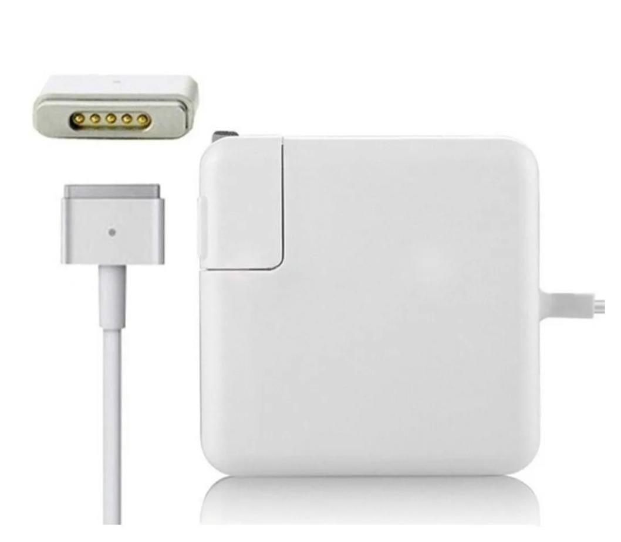
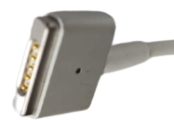
Fuentes Para Laptop
MAC
MAC 16.5V 3.65 A "T"
CODIGO 190-018
55 25 38 38 17
momimportaciones@gmail.com
IMPORTACIONES MOMI
Página 18

Slide 20
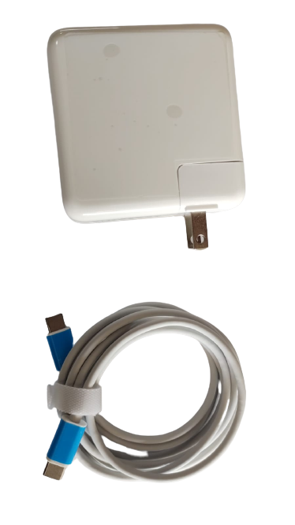
Fuentes Para Laptop
MAC
MAC 20V3A 9V3A 5.2V2.4A
CODIGO 190-019
55 25 38 38 17
momimportaciones@gmail.com
IMPORTACIONES MOMI
Página 19

Slide 21
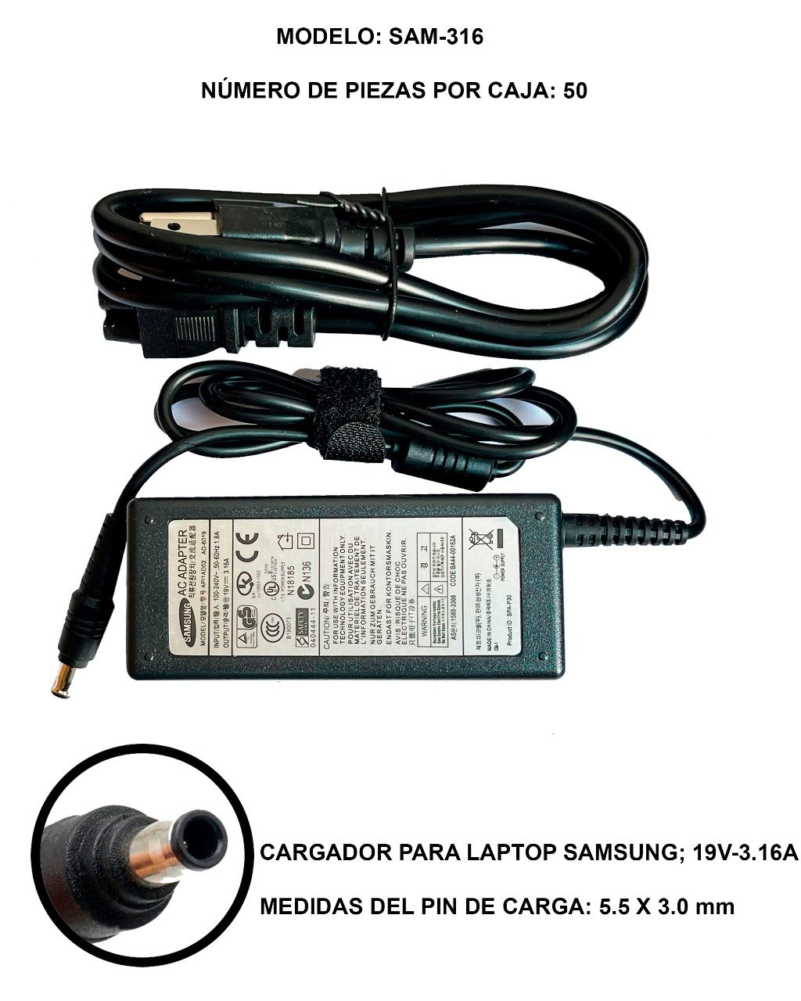
Fuentes Para Laptop
SAMSUNG
SAMSUNG 19V 3.16A 5.5 X 3.0 MM
CODIGO 190-020
55 25 38 38 17
momimportaciones@gmail.com
IMPORTACIONES MOMI
Página 20

Slide 22
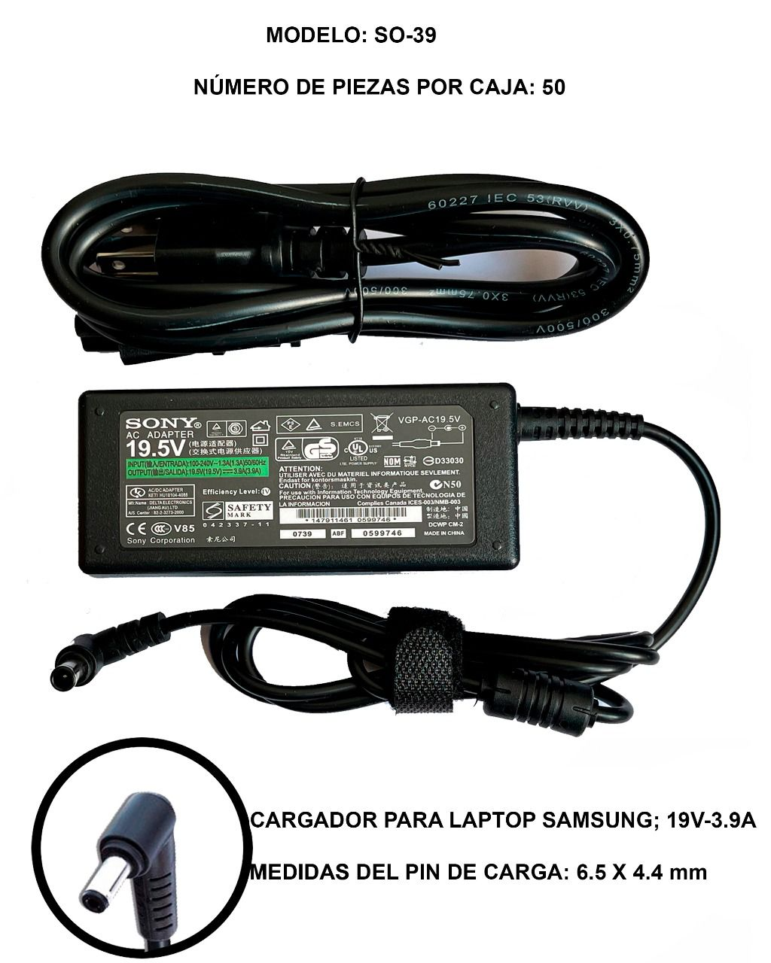
Fuentes Para Laptop
SONY
SONY 19 V 3.9 A 6.5MXM4.4 MM
CODIGO 190-021
55 25 38 38 17
momimportaciones@gmail.com
IMPORTACIONES MOMI
Página 21

Slide 23
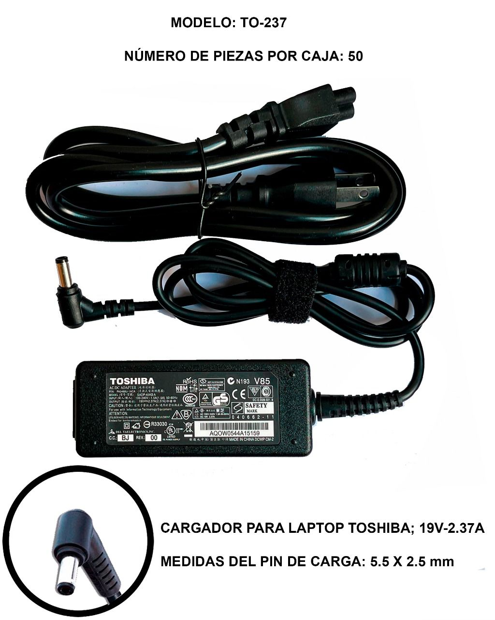
Fuentes Para Laptop
TOSHIBA
TOSHIBA 19V 2.37A 5.5 X 2.5MM
CODIGO 190-022
55 25 38 38 17
momimportaciones@gmail.com
IMPORTACIONES MOMI
Página 22

Slide 24
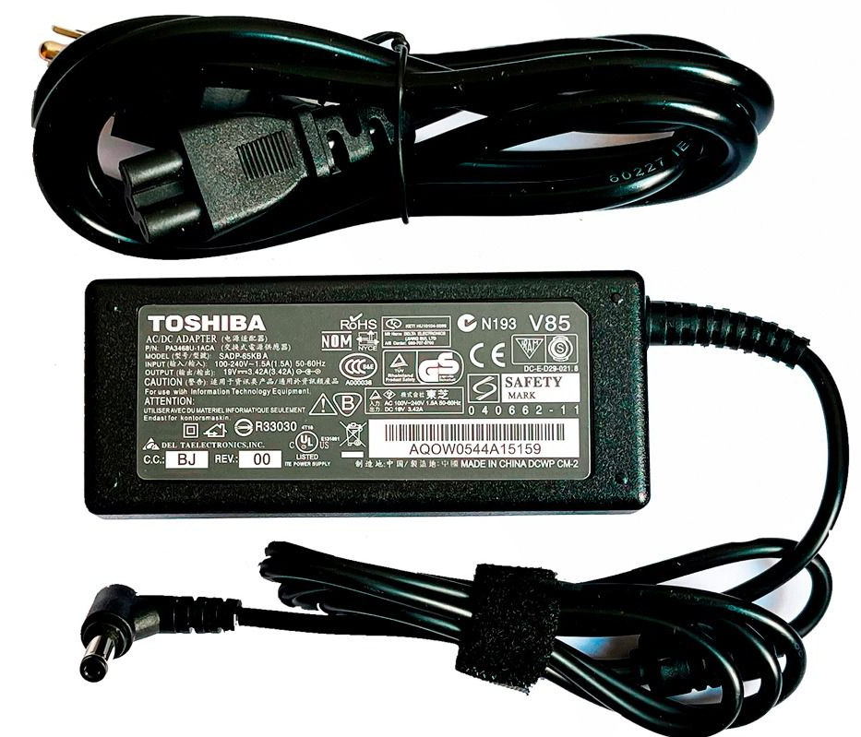
Fuentes Para Laptop
TOSHIBA
TOSHIBA 19V 3.42A 5.5 X 2.5 MM
CODIGO 190-023
55 25 38 38 17
momimportaciones@gmail.com
IMPORTACIONES MOMI
Página 23

Slide 25
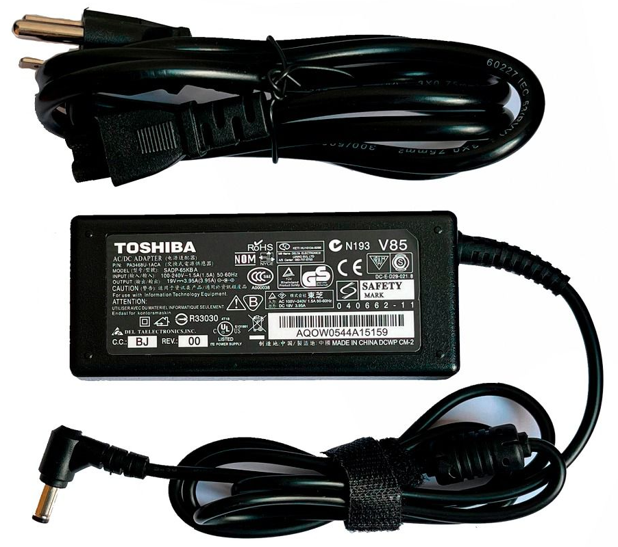
Fuentes Para Laptop
TOSHIBA
TOSHIBA 19V 3.95A 5.5 X 2.5 MM
CODIGO 190-024
55 25 38 38 17
momimportaciones@gmail.com
IMPORTACIONES MOMI
Página 24

Slide 26
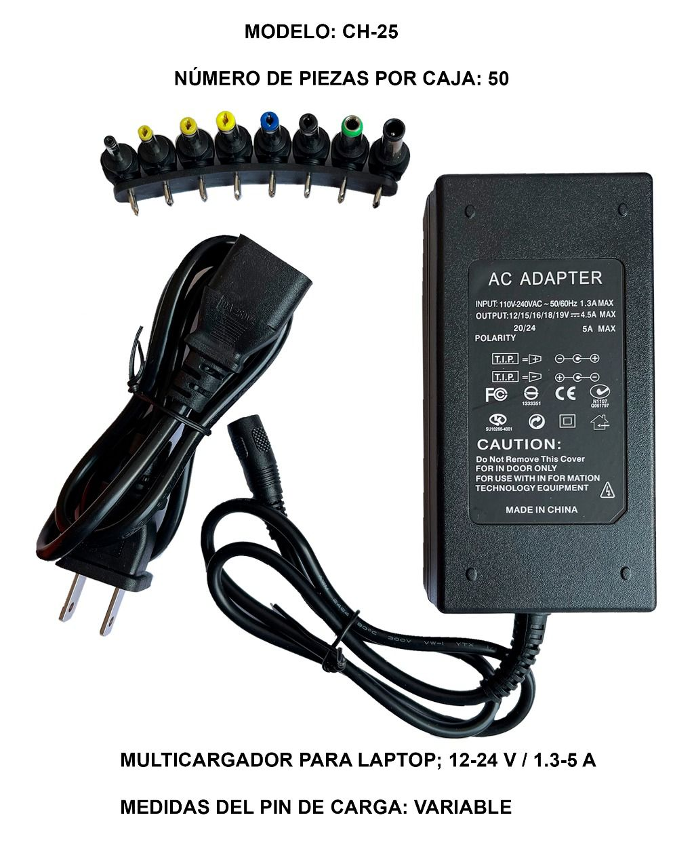
Fuentes Para Laptop
MULTICARGADOR PARA LAPTOP
MULTICARGADOR 12 - 24 V 1.3- 5A
55 25 38 38 17
momimportaciones@gmail.com
IMPORTACIONES MOMI
Página 25

Slide 27
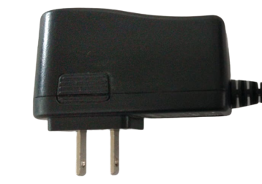
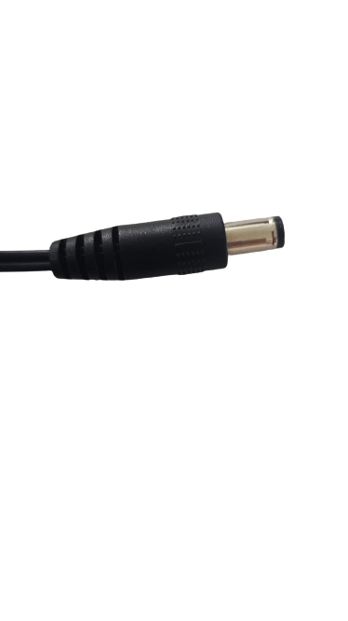
ELIMINADORES
ELIMINADORES 5V
Código
150-001
150-002
150-003
150-004
150-005
Descripción
5 V - 1 AMP
5 V - PUNTA CHINA
5 V - 1.5 AMP P. DEL.
5 V - 2 AMP
5 V - 3 AMP
55 25 38 38 17
momimportaciones@gmail.com
IMPORTACIONES MOMI
Página 26

Slide 28
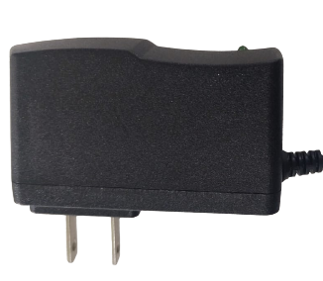
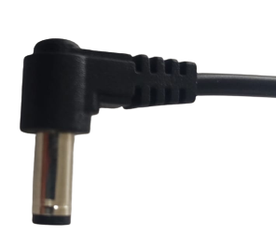
ELIMINADORES
ELIMINADORES 6V
Código
150-011
150-012
150-013
Descripción
6 V - 500 MA, bascula
6 V - 1 AMP
6 V -2 AMP
55 25 38 38 17
momimportaciones@gmail.com
IMPORTACIONES MOMI
Página 27

Slide 29
ELIMINADORES
ELIMINADORES 9V
Código
150-021
150-022
150-023
150-024
Descripción
9 V - 500 MA, bascula.
9 V - 1 AMP
9 V - 2 AMP
9 V - 2 AMP, PARA BAFLE.
55 25 38 38 17
momimportaciones@gmail.com
IMPORTACIONES MOMI
Página 28

Slide 30
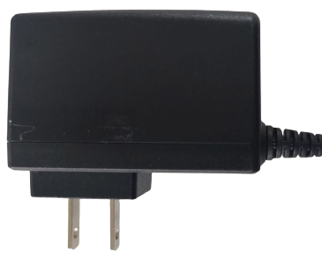
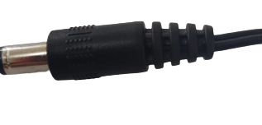
ELIMINADORES
ELIMINADORES 12V
Código
Descripción
150-031
150-032
150-033
150-034
150-035
150-036
150-037
150-038
150-039
150-040
12 V - 1 AMP
12 V - 1.5 AMP
12 V - 2 AMP
12 V - 2.5 AMP
12 V - 3 AMP
12 V - 3.5 AMP
12 V - 4 AMP
12 V - 5 AMP
12 V -7.5 AMP
12 V -1.5 AMP P. MED. AMA.
55 25 38 38 17
momimportaciones@gmail.com
IMPORTACIONES MOMI
Página 29

Slide 31
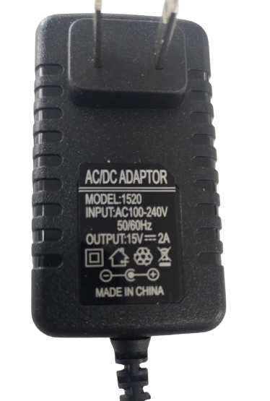
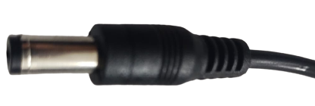
ELIMINADORES
ELIMINADORES 15V
Código
Descripción
150-051
150-052
15 V - 2 AMP
15 V - 2 AMP PARA BAFLE
55 25 38 38 17
momimportaciones@gmail.com
IMPORTACIONES MOMI
Página 30

Slide 32
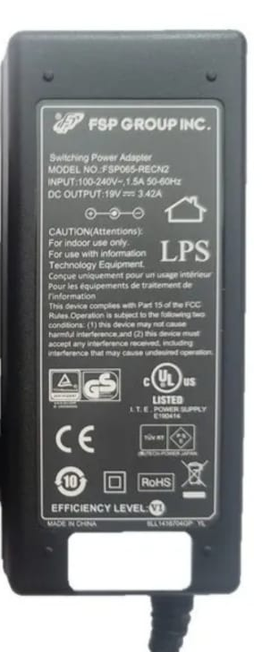
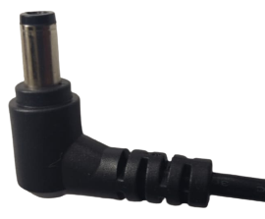
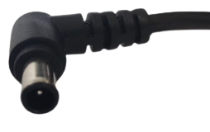
ELIMINADORES
ELIMINADORES 19V
Código
Descripción
150-061
150-062
19V 3.42AMP, MOVER A MEXICO
19.5V - 4.7 AMP, P. DE AGUJA
150-061
150-062
55 25 38 38 17
momimportaciones@gmail.com
IMPORTACIONES MOMI
Página 31

